Slide 1
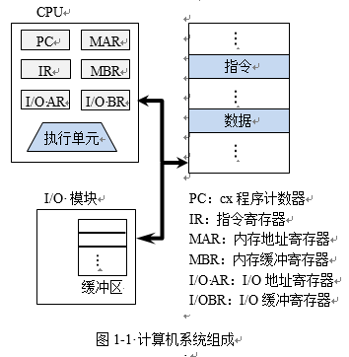
1.1 操作系统的定义
计算机系统组成

Slide 2
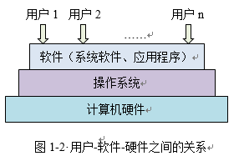
1.1 操作系统的定义
计算机系统中软、硬件之间的关系
操作系统的定义
一般来说，操作系统是管理计算机系统中的软件与硬件资源，控制程序执行，改善人机界面，合理组织计算机工作流程和为用户使用计算机提供良好运行环境的一种系统软件。

Slide 3
1.1 操作系统的定义
操作系统的目标包括：
方便性
--方便用户使用计算机
--方便计算机系统资源的管理
高效性
--提高系统资源的利用率
--提高系统的吞吐量
易于维护
--易维护性包括易读性、易扩充性、易剪裁性、易修改性等含义
开放性
--系统能遵循世界标准规范，特别是遵循开放系统互连(OSI)国际标准
--可移植性

Slide 4
1.2 操作系统的功能
操作系统的主要功能包括：
处理器管理
处理器管理的目的在于协调计算机系统中的多个用户进程/线程，使它们能够高效、有序地执行，并使得计算机系统的其它设备也处于忙的状态。
存储器管理
存储器管理的目的是合理分配和利用存储器，使系统中的进程/线程能够高效地利用有限的内存资源为其运行提供支撑。
设备管理
设备管理的目标是合理地分配和调度I/O资源，使系统中运行的进程/线程减少I/O阻塞并使I/O设备有高的利用率。
文件管理
文件管理的目的是合理地给文件分配存储空间，不仅使存储空间利用率高而且使文件操作访问速度快。
用户接口
用户接口的目的是让用户能够方便快捷地使用计算机系统拥有的各种资源，同时屏蔽操作系统和硬件的细节。

Slide 5
1.2 操作系统的功能
处理器管理
进程控制和管理
对系统中所有进程从创建、执行到撤销的全过程实行有效的管理和控制
进程同步和互斥管理
提供软件或硬件的机制，来确保多个进程按照预想的步调顺利推进。
进程通信管理
让程序员能够协调不同的进程，使之能在一个操作系统里同时运行，并相互
传递、交换信息。
处理器调度
以满足系统目标（如响应时间、吞吐率、处理器效率）的方法，把进程分配
到一个或多个处理器中执行
线程控制和管理
处理器需要对线程进行必要的控制与管理。

Slide 6
1.2 操作系统的功能
存储器管理
存储分配与回收
这是存储管理最基本的功能。为每道程序分配与回收内存空间、使用合理的存储分配方案、提高存储空间的利用率。
存储共享
在单处理器系统中，存储共享的概念是指在内存中的不同进程之间进行信息共享。
存储保护
防止由于一个用户程序出错而破坏同时存在主存内的系统软件或其他用户的程序，以及一个用户程序不合法地访问并非分配给它的主存区域。
存储扩充
将有限的实际内存与大容量的外存统一组织成一个远大于实存的虚拟存储器，使用户感觉到主存空间无限大。

Slide 7
1.2 操作系统的功能
设备管理
设备分配
为防止诸进程对系统资源的无序竞争，设备分配程序便按照一定的策略，把设备分配给请求用户（进程）。
设备驱动
设备驱动程序用来将硬件本身的功能告诉操作系统，完成硬件设备电子信号与操作系统及软件的高级编程语言之间的互相翻译。
缓冲管理
设置缓冲，以缓和设备之间速度不匹配的矛盾、解决传送数据大小不一致的问题、以及在I/O过程中语义复制的问题。
设备虚拟
通过虚拟技术将一台独占设备虚拟成多台逻辑设备，供多个用户进
程同时使用。

Slide 8
1.2 操作系统的功能
文件管理
统一文件界面
现代操作系统为了达到支持多个文件系统共存的目的，均需要提供类似的统一文件界面，方便用户对不同文件系统的访问。
文件组织结构管理
一个完整的文件系统，需要实现逻辑结构到物理结构之间的平滑映射，实现文件的按名存取。
文件目录管理
操作系统对文件的存取主要是通过文件目录实现的。此外，还应能提供快速的目录查询手段，以提高对文件的检索速度。
存储空间管理
存储空间管理的主要任务是为每个文件分配必要的外存空间，提高外存的利用率，并能有助于提高文件系统的存取速度。
文件访问控制
在文件系统中建立相应的文件保护机制。文件保护通过口令保护、加密保护和访问控制等方式实现。

Slide 9

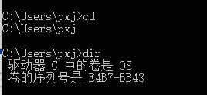
1.2 操作系统的功能
用户接口
命令接口
不同操作系统的命令接口可能不完全相同。从用法和形式来看，可以把操作命令分成两种方式：
1）命令行方式
2）图形化方式
系统调用
系统调用是操作系统为编程人员提供的接口，它是用户程序或其它系统程序访问计算机系统资源的唯一途径。

Slide 10
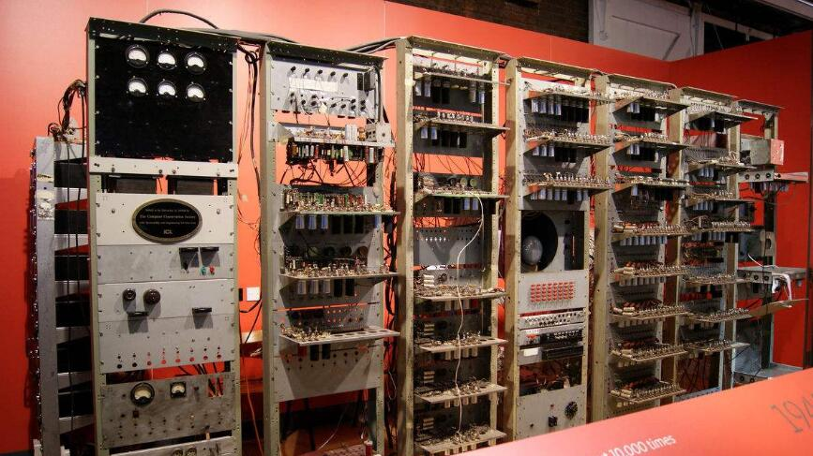
1.3 操作系统的发展历史
计算机硬件的发展历史
1）1946年~1950年代末期：第1代计算机，硬件以电子管为主，无操作系统。
美籍匈牙利科学家冯·诺伊曼提出了“程序存储”的概念，其基本思想是把一些常用的基本操作都制成电路，每一个这样的操作都用一个数代表，于是这个数就可以指令计算机执行某项操作。
图1-3 第1代电子管计算机

Slide 11
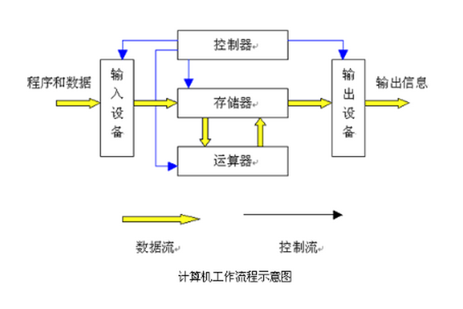
1.3 操作系统的发展历史
计算机硬件的发展历史
1）1946年~1950年代末期：第1代计算机，硬件以电子管为主，无操作系统。
美籍匈牙利科学家冯·诺伊曼提出了“程序存储”的概念，其基本思想是把一些常用的基本操作都制成电路，每一个这样的操作都用一个数代表，于是这个数就可以指令计算机执行某项操作。

Slide 12
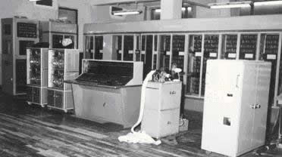
1.3 操作系统的发展历史
计算机硬件的发展历史
2）1960年代初期~1960年代中期：第2代计算机，硬件主要是晶体管，
出现了以监督程序（monitor）为代表的批处理系统。
第二代计算机增加了浮点运算，使数据的绝对值可达2的几十次方或几百次方 。
计算机的计算能力实现了一次飞跃 。
体积减小，寿命大大延长，价格降低。
图1-4 第2代晶体管计算机

Slide 13
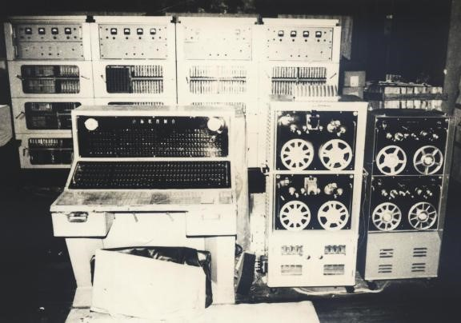
中国计算机的发展(II)
中国第一台晶体管数字计算机（441-B计算机）由哈尔滨军事工程学院（哈军工）研制成功，历时4年（1962-1965），1965年4月26日，441-B机通过国防科委鉴定。
成都电讯工程学院计算机专业仿制的441-B晶体管计算机照片

Slide 14
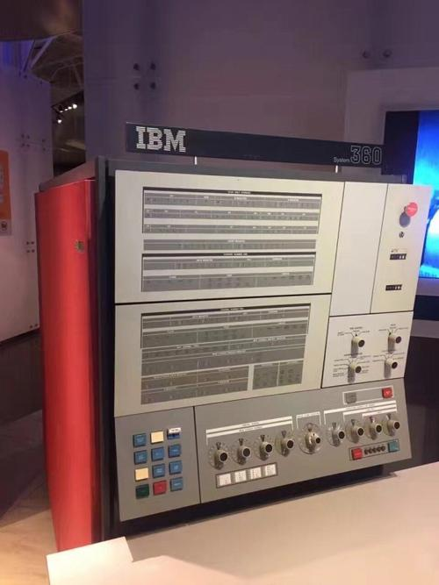
1.3 操作系统的发展历史
计算机硬件的发展历史
3）1960年代后期~1970年代中期：第3代计算机，集成电路成为硬件的主流，产生了以多道程序系统为代表的通用操作系统。
计算机软件技术的进一步发展，尤其是操作系统的逐步成熟是第三代计算机的显著特点。多处理机、虚拟存储器系统以及面向用户的应用软件的发展，大大丰富了计算机软件资源。
图1-5 第3代 集成电路计算机

Slide 15
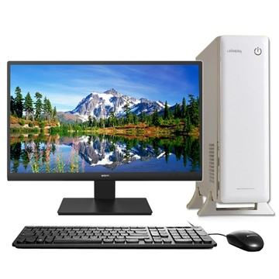
1.3 操作系统的发展历史
计算机硬件的发展历史
4）1970年代后期~现在：第4代计算机，大规模集成电路和超大规模集成
电路是硬件的主流，分时系统、实时系统、嵌入式系统等适应不同应用场
景的操作系统相继涌现。
微型计算机体积小，价格便宜，使用方便，掀起了计算机大普及的浪潮。软件方面出现了数据库管理系统、网络管理系统和面向对象语言等
图1-6 第4代计算机

Slide 16
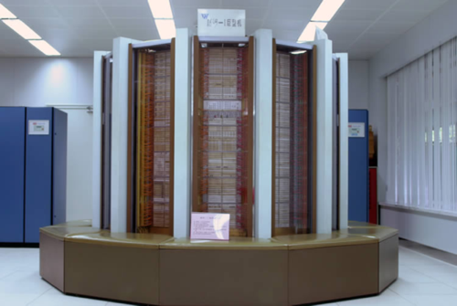
中国计算机的发展(III)
在1982年我国研制出了运算速度1亿次的银河I、II型等小型系列机。
标志着我国计算机技术已发展到一个新阶段，使中国跨入了世界研制巨型电子计算机国家的行列。

Slide 17

中国计算机的发展(III)
2013年 “天河二号”是由国防科大研制的超级计算机系统，以峰值计算速度每秒5.49亿亿次、持续计算速度每秒3.39亿亿次双精度浮点运算的优异性能位居榜首，成为全球最快超级计算机。
2019年11月18日，全球超级计算机500强榜单发布，中国超算“天河二号”排名第四位

Slide 18
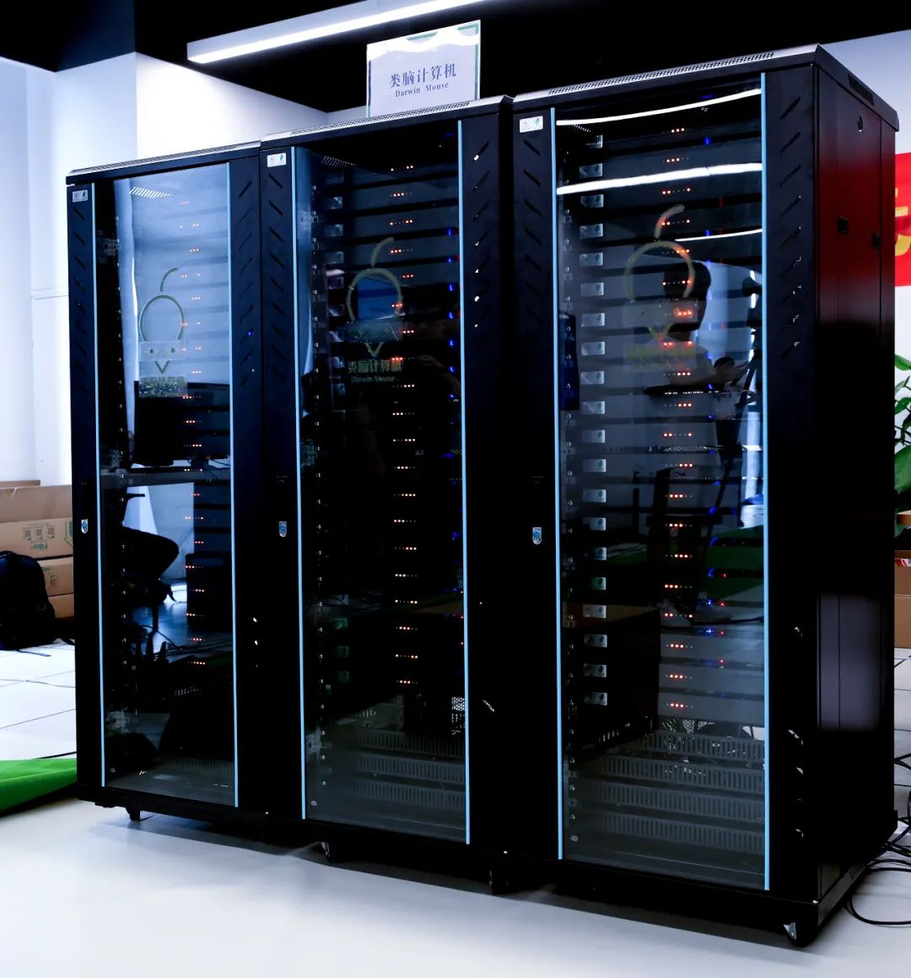
中国计算机的发展(III)
2020年浙江大学联合之江实验室共同研制成功了我国首台基于自主知识产权类脑芯片的类脑计算机（Darwin Mouse）。
这台类脑计算机包含792颗浙江大学研制的达尔文2代类脑芯片，支持1.2亿脉冲神经元、近千亿神经突触，与小鼠大脑神经元数量规模相当，典型运行功耗只需要350-500瓦，同时它也是目前国际上神经元规模最大的类脑计算机。
与此同时，团队还研制了专门面向类脑计算机的操作系统——达尔文类脑操作系统（DarwinOS），实现对类脑计算机硬件资源的有效管理与调度，支撑类脑计算机的运行与应用。
多机器人协同抗洪抢险、
听歌识曲、意念打字
语音识别、目标检测、路径规化

Slide 19
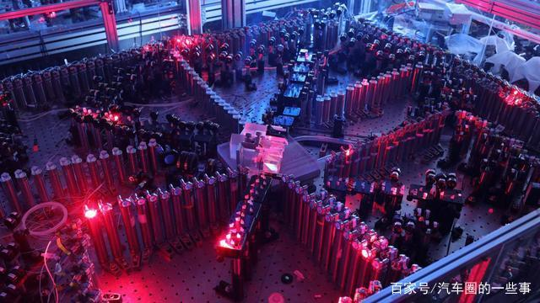
中国计算机的发展(III)
量子计算机九章
2020年12月4日,我国科学家宣布构建了76个光子(量子比特)的量子计算原型机“九章”
根据目前最优的经典算法，"九章"对于处理高斯玻色取样的速度比目前世界排名第一的超级计算机"富岳"快一百万亿倍。同时，通过高斯玻色取样证明的量子计算优越性不依赖于样本数量，克服了谷歌53比特随机线路取样实验中量子优越性依赖于样本数量的漏洞。目前，"九章"量子计算机的算力无疑是世界第一的。

Slide 20
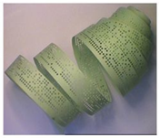
1.3 操作系统的发展历史
计算机操作系统的发展历史
无操作系统阶段
启动纸带或卡片输入机将程序和数据输入计算机，再通过控制台上的按钮、开关和氖灯来操纵和控制程序的执行
图1-7 记录程序和数据的穿孔纸带
纸带/卡片
程序+数据
计算结果
纸带/卡片
输入机
计算机
输出机
用户

Slide 21
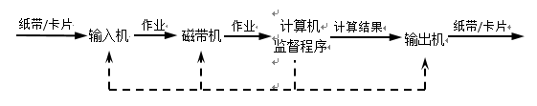
1.3 操作系统的发展历史
计算机操作系统的发展历史
监督程序阶段
1、联机批处理系统
2、脱机批处理系统
输入机
磁带机
主机
监督程序
卫星机
输出机
磁带机

Slide 22

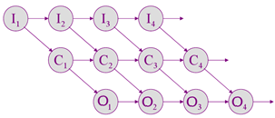
1.3 操作系统的发展历史
计算机操作系统的发展历史
多道程序系统
多道程序环境是指允许多个程序同时进入内存并运行，即同时把多个程序装入内存并交替地在CPU上运行，它们共享计算机系统中的各种硬、软件资源
单道程序运行示意：
多道程序运行示意：

Slide 23
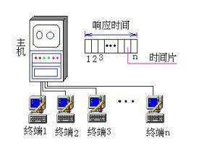
1.3 操作系统的发展历史
计算机操作系统的发展历史
快速发展阶段
1、分时操作系统
计算机系统把CPU的时间划分成时间片，轮流分配给各个程序供它执行时使用，同时将程序执行的情况及时通过联机终端反馈给用户实现用户与程序执行的交互。分时系统的特点包括：
同时性
独立性
及时性
交互性
图1-14 分时系统

Slide 24
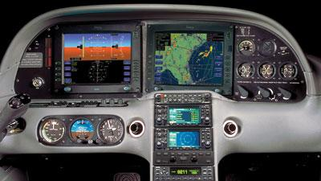
1.3 操作系统的发展历史
计算机操作系统的发展历史
快速发展阶段
2、实时操作系统
调度计算机系统一切可利用的资源完成实时任务（数据处理和处理结果反馈），并控制计算机系统中的所有实时任务协调一致运行。实时系统的特点包括：
及时性
通用性
操作性
可靠性
图1-15 飞行控制实时系统

Slide 25
1.3 操作系统的发展历史
计算机操作系统的发展历史
快速发展阶段
3、网络操作系统
网络操作系统除了具有计算机系统软硬件资源管理与操作外，还须向计算机网络中计算机提供网络通信、网络资源共享和网络服务。其主要功能包括：
网络通信：在网络中的计算机之间实现无差错高效的数据传输。
资源管理：对网络中的所有软硬件资源实施有效管理，协调共享资源使用，保证数据的一致性、完整性。
网络管理：能高效地进行安全控制、性能监视、系统维护。
网络服务：提供如电子邮件、文件传输、共享设备等服务。
常见网络操作系统：UNIX, NETWare, Windows

Slide 26
1.3 操作系统的发展历史
计算机操作系统的发展历史
快速发展阶段
4、分布式操作系统
分布式计算机系统是指由多台分散的计算机经网络连接而成的计算系统。其中的每台计算机既高度自治又相互协同，能在整个计算系统范围内实现资源管理、任务分配、并行地运行分布式程序。分布式操作系统具有以下特征：
（1）统一管理：将分布式计算机系统作为一台计算机进行管理，实现管
理的统一。
（2）统一使用：所有资源统一分配与调度，实现统一使用。
（3）统一界面：所有的计算机都有统一的用户操作接口，实现界面统一。
（4）高容错性：任意一台计算机出错都不影响整个系统运行。
（5）并行运算：提供分布式程序在系统中多个节点上并行执行支持。

Slide 27
1.3 操作系统的发展历史
计算机操作系统的发展历史
快速发展阶段
5、嵌入式操作系统
嵌入式操作系统具有以下特征：
（1）微型化：由于嵌入式系统一般是应用于小型电子装置，系统资源相对有限，因此，嵌入式操作系统较之传统的操作系统要小得多。
（2）专用性：由于嵌入式系统都是面向特定应用的，相应地，嵌入式操作系统必须也具有较强的专用性，精简传统操作系统中的多数功能。
（3）实时性：嵌入式系统广泛应用于过程控制、数据采集与通信等要求迅速响应的场景，嵌入式操作系统应该具有高实时性。
（4）可靠性：嵌入式系统的高可靠性必然要求嵌入式操作系统具有高可靠性。

Slide 28
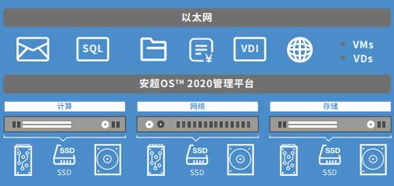
1.3 操作系统的发展历史
计算机操作系统的发展历史
快速发展阶段
云操作系统，也叫云管理平台，是以云计算、云存储技术作为支撑的操作系统，它是指构架于服务器、存储、网络等基础硬件资源和单机操作系统、中间件、数据库等基础软件之上的、管理海量的基础硬件、软件资源的云平台综合管理系统。
6.云操作系统
2019年8月8日，首款国产通用型云操作系统安超OS在北京隆重发布。

Slide 29

2019年8月9日,华为正式发布操作系统鸿蒙OS
鸿蒙OS是一款“面向未来”的操作系统，一款基于微内核的面向全场景的分布式操作系统，现已适配智慧屏，未来它将适配手机、平板、电脑、智能汽车、可穿戴设备等多终端设备。
2020年9月10日,华为鸿蒙系统升级至华为鸿蒙系统2.0版本 。
2020年12月16日, 华为面向开发者提供鸿蒙2.0的beta版本 。

Slide 30
1.4 操作系统发展的推动力
促使操作系统不断发展的主要动力有以下几个方面：
（1）器件快速更新换代。
（2）计算体系结构的发展
（3）提高资源利用率的需要
（4）满足用户使用方便的需要

Slide 31

Linux系统简介
Linux是一套开放源代码程序的、并可以自由传播的类Unix操作系统软件。其在设计之初，就是基于Intel x86系列CPU架构的计算机的。它是一个基于POSIX的多用户、多任务并且支持多线程和多CPU的操作系统。
Linux的开发作者，李纳斯·托瓦兹是荷兰在校大学生。
图1-16 Linux创始人

Slide 32



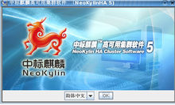
Linux系统简介
Linux是由世界各地成千上万的程序员设计和开发实现的。在过去的20年里，Linux系统主要应用于服务器端、嵌入式开发和个人PC桌面三大领域，其中服务器端领域是重中之重。大型、超大型互联网企业（百度、新浪、淘宝等）都在使用Linux系统作为其服务器端的程序运行平台，全球及国内排名前十的网站使用的主流系统几乎都是Linux系统。
linux的发行版本是免费的，但是很多企业都会在原有的基础上进行改编，然后这些新的版本需要收费，比如redhat、Ubuntu、国产的红旗、中标麒麟等版本。
图1-17 各个版本的Linux

Slide 33
Linux系统简介
Linux具备许多优势：
1）代码开源。
2）Linux具有Unix的全部优秀特性，任何使用Unix操作系统或想要学习Unix操作系统的人，都可以通过学习Linux来了解。
3）是一个完善的多用户、多任务，支持多进程、多CPU的系统。有完善的网络服务，支持HTTP、FTP、SMTP、POP、SAMBA、SNMP、DNS、DHCP、SSH、TELNET等。基于GNU许可，自由开放的系统。有大量第三方免费应用程序，得到了众多业界厂商支持，如IBM、ORACLE、INTEL、HP、MOTO、Google等。

Slide 34
Linux系统简介
Linux内核版本
Linux内核版本命名由“.”分开的三个部分组成：
major.minor.patch-build.desc
其中major表示主版本号；minor表示次版本号，次版本号有奇数偶数之分，奇数表示开发版本，偶数表示稳定版；patch表示对minor版本的修订次数，每次对内核修订一次或打一次补丁就递增版本号中的patch域；build表示编译次数，当对少量代码做了优化或者修改，并重新编译一次，那么就递增版本号中的build域；desc表示当前版本的特殊信息，如是否为候选版本，是否支持多处理器。
3.X版本后，次版本号的奇偶不代表是否稳定
目前为止有5个大版本号(1.X、2.X、3.X、4.X、5.X:开发调式阶段)

Slide 35
Linux系统简介
Linux内核开发的特点
内核编程时必须使用 GUN C
2．没有内存保护机制
3．谨慎使用浮点类型的数据
4．内核编程时其它注意事项

Slide 36
C标准有 ISO C、ANSI C、POSIX C、GNU C(自由软件基金会)，若不特别指明，C标准一般指ANSI C。
GNU C 具有独特的地方，例如：
内联函数
通常，为提高内联函数的执行效率，会在内联函数中__asm__()嵌入与体系结构相关的汇编代码。
（2） 分支声明
对于条件语句，GNU C 引入 likely() 和 unlikely进行优化，在一定程度上可以提升CPU预取指令的正确率，进而提高效率。
①likely()：执行if后面语句的可能性大些，编译器将if{}是的内容编译到前面 。
②unlikely()：执行else后面语句的可能性大些,编译器将else{}里的内容编译到前面。

Slide 37
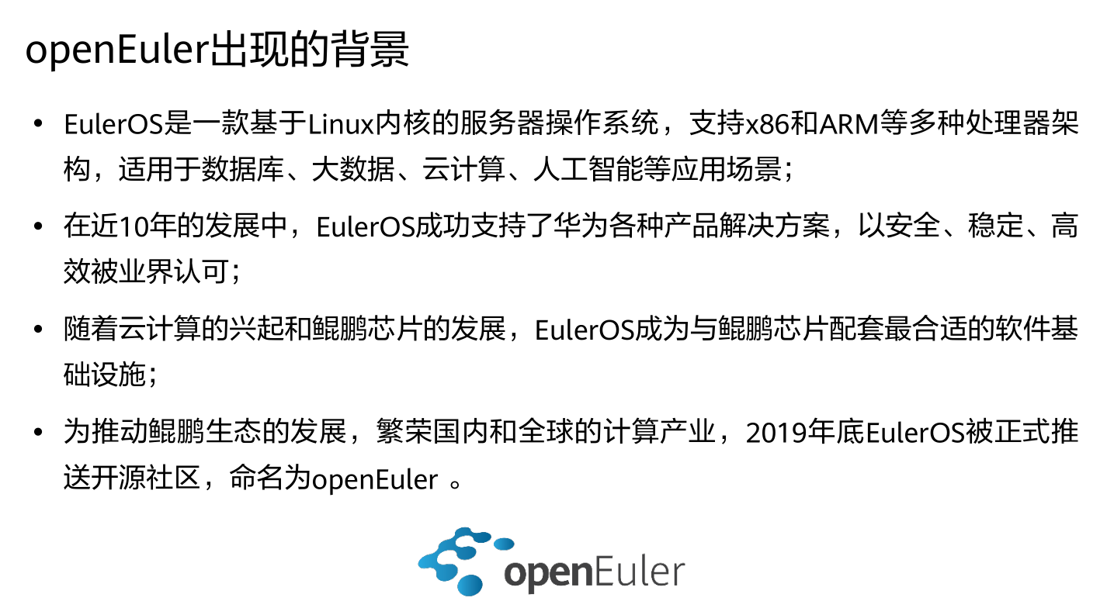


Slide 38
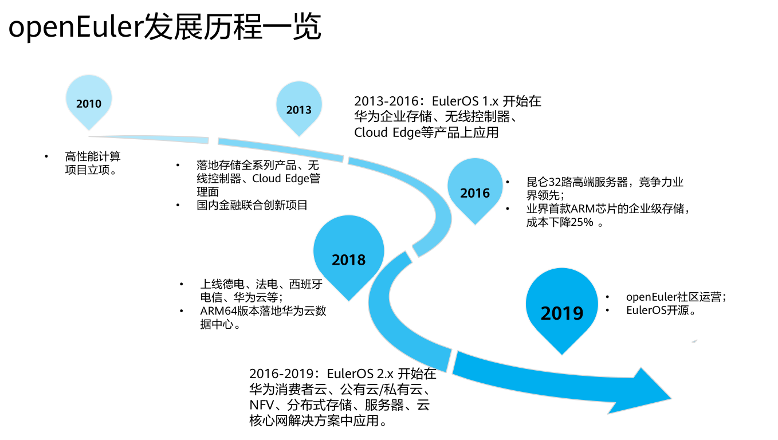


Slide 39


openEuler是什么？
openEuler 是一个开源、免费的 Linux 发行平台；
支持x86、ARM、RISC-V等多种处理器架构；
所有开发者、企业、商业组织都可以使用openEuler社区版本，也可以基于社区版本
发布自己二次开发的操作系统版本。
https://openeuler.org/
https://gitee.com/openeuler/

Slide 40
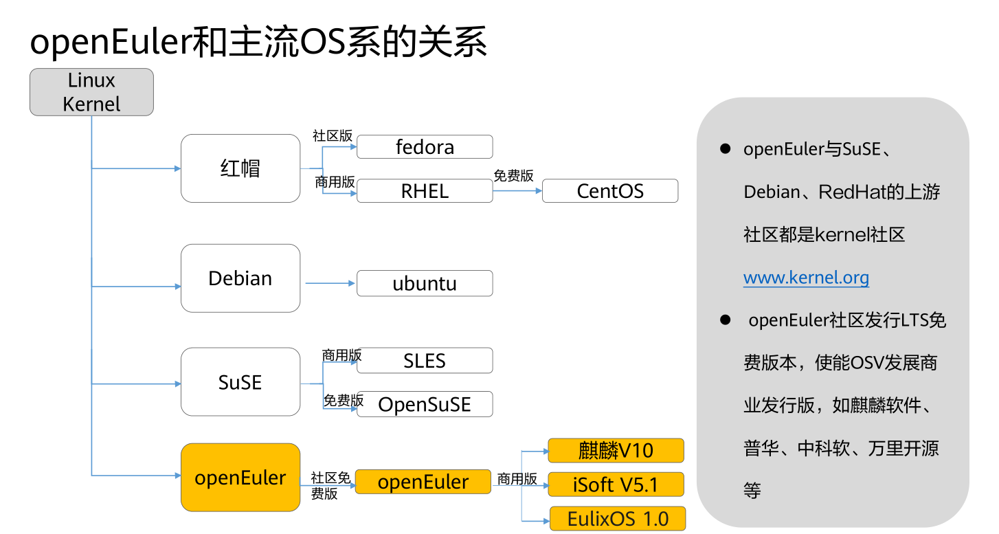

Slide 41
